Slide 1
Języki i Techniki Programowania
Laboratorium nr 1

Slide 2



IDE - Środowisko deweloperskie
Intellij IDEA https://www.jetbrains.com/idea/ - (polecane, najbardziej popularne, darmowe dla studentów)
Eclipse https://www.eclipse.org/downloads/
NetBeans https://netbeans.apache.org/download/index.html

Slide 3
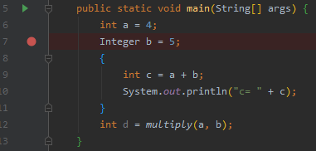
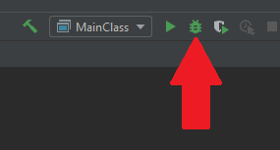
Debugger
Debugger (zwany również odpluskwiaczem) - narzędzie wbudowane w IDE umożliwiające śledzenie stosu i sterty (składu) w wybranych liniach kodu, poprzez zatrzymywanie działania programu w danej linii.
Program działający w trybie debuggowania będzie wykonywał kolejne linijki kodu do momentu, w którym nie trafi na „breakpoint”, czyli linię kodu zaznaczoną przez programistę. Po zatrzymaniu się programu w wybranej linii, IDE wyświetli aktualny stos zawierający zmienne aplikacji. Użytkownik może zwolnić breakpoint, po czym program będzie wykonywany do napotkania kolejnego breakpoint’a.
W środowisku Intellij IDEA aby wybrać linijkę kodu, w których program ma się zatrzymać (breakpoint) należy kliknąć po prawej stronie od numeru linii. Linia zapali się na czerwono oraz pojawi się czerwony okrąg.
Aby uruchomić program w trybie debuggowania należy wybrać ikonkę „robaka” obok przycisku RUN.

Slide 4

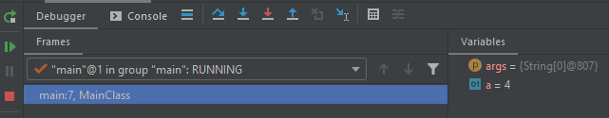
Debugger cd.
Po uruchomieniu debuggera, aplikacja będzie działa do momentu napotkania pierwszego breakpoint (linia ta zostanie zaznaczona jak na poniższym obrazku)
W dolnej części ekranu powinien pojawić się aktualny stan stosu gdzie po prawej stronie w kolumnie Variables wypisane są zmienne znajdujące się w pamięci PRZED wykonaniem wybranej linii. Wiersze po lewej stronie pozwala nawigować po wątkach programu i zmiennych dostępnych z wnętrza wątków.
Aby wznowić działanie programu należy wybrać przycisk poniżej przedstawiony

Slide 5
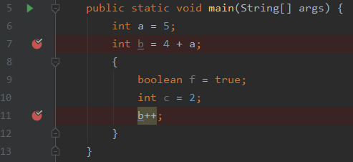

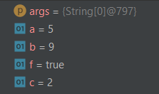
Debugger – stan stosu
Na stosie odkładane są typy proste, w przypadku obiektów na stosie odkładana jest referencja – adres do obiektu.
Podczas debugowania po prawej stronie mamy stan stosu dla wskazanej metody.
Stos w linii 7
Stos w linii 11
[(args,adres args), (a,5)]_{main}
[(args,adres args), (a,5),(b,9),(f,true),(c,2)]_{main}
Zmienne, które są edytowane przenoszone są na wierzchołek stosu.

Slide 6
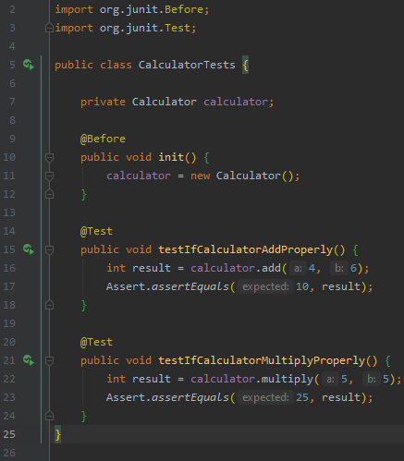
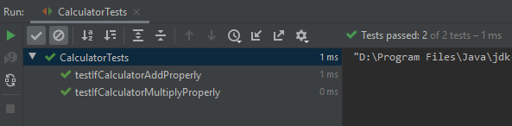
Testowanie w JUnit
Na potrzeby przeprowadzania testów jednostkowych w Języku Java, przygotowano narzędzia umożliwiające szybkie i sprawne pisanie testów jednostkowych nazwane Junit. Jest to biblioteka, która przy wykorzystaniu anotacji umożliwia definiowanie testów oraz przygotowanie obiektów do ich wykonania.
Anotacja – to część gramatyki języka, reprezentującą konkretną logikę, którą w czasie budowania projektu, wykonuje kompilator . Anotacje w Javie wstawia się w Javie zazwyczaj przed deklaracją klas, metod i atrybutów. W przykładzie widocznym po prawej stronie wykorzystywana jest anotacja @Before oraz @Test. Metoda poprzedzona anotacją @Before w klasie, w której się znajduje zostanie wykonana przed wywołaniem testów. Anotacja @Test poprzedzająca metodę, reprezentuje pojedynczy test jednostkowy.
Wynik testu będzie pozytywny jeśli dla wyniku statycznej metody assertEquals wartości obu parametrów będą równe. W klasie Assert istnieją również inne metody umożliwiające przeprowadzanie testów, np. assertTrue, assertNotNull itp..
Intellij IDEA umożliwia wywoływanie pojedynczych testów lub wszystkich testów w klasie poprzez wciśnięcie odpowiednio zielonego przycisku przy numerze linii przy deklaracjach metod i przy deklaracji klasy.

Slide 7
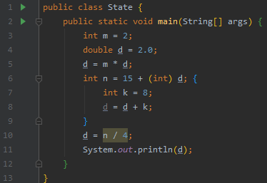
ZADANIA
Wypisać stany stosu jako ciąg list par odpowiadający metodom na stosie i zmiennym zadeklarowanym i modyfikowanym w czasie ich wykonania. Lista par odpowiada metodzie na stosie, jest zapisana w nawiasie kwadratowym, a każda para składa się z nazwy zmiennej oraz jej wartości. Np. […, (x, 7), (y, true)]_{main} to stan, w którym podczas wykonania metody main wartości zmiennych x i y są odpowiednio równe 7 i true. Przeanalizuj następującą klasę i podaj stany stosu po wykonaniu linii 3, 4, 5, 6, 7, 8 i 10.

Slide 8
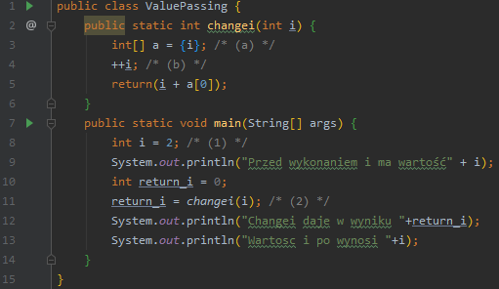
ZADANIA
Przeanalizuj poniższą klasę:
1. Co zostanie napisane na konsoli przy wykonaniu main?
2. Podaj stany stosu wywołań i składu, gdy zostaną osiągnięte miejsca (1), (2), oraz (a) i (b).
Użyj odpluskwiacza (debuggera) do sprawdzenia otrzymanych wyników.
Uwaga: proszę pamiętać o parametrze args metody main.
Stos trzeba odpowiednio rozrysować, żeby było widać piętra odpowiadające metodom.

Slide 9
ZADANIA
Zaimplementuj klasy Point i Line odpowiadające odpowiednio punktom i liniom w przestrzeni dwuwymiarowej z odpowiednimi konstruktorami. Klasy te mają zawierać metodę move pozwalającą na przesuwanie punktów i linii o wektor oraz metodę flip pozwalającą na przerzucanie symetryczne względem początku układu współrzędnych. Należy napisać testy metod i konstruktorów. Ile parametrów powinna mieć metoda move?
Wskazówka: w celu testowania należy zaimplementować odpowiednio metodę toString() zwracającą dla danego obiektu reprezentujący go string.

